Slide 1
Leçon 2.1.2
Tableau de bord

Slide 2
TERMINOLOGIE
Manomètre : Appareil à cadran servant à mesurer la pression contenue dans un espace fermé.
Manomètre à air comprimé : Manomètre servant à mesurer la pression de l’air comprimé présent dans les différents circuits d’une installation de freinage pneumatique.
Tachymètre : Appareil à cadran qui indique en permanence le régime de rotation du moteur. Autre terme : compte-tours (RPM en anglais).
Dépressiomètre : Manomètre servant à mesurer la dépression dans un espace fermé. Utilisé pour mesurer le niveau d’obstruction du filtre à air. Autre terme : manomètre à vide.
Indicateur de colmatage mécanique : Instrument monté sur le boîtier d’un filtre à air et comportant une membrane colorée qui se déplace à l’intérieur d’un voyant à glace pour indiquer la condition d’encrassement de l’élément filtrant.
Témoin d’anomalie : Voyant qui s’allume lors d’une hausse de la température, ou par exemple, d’une baisse de la pression d’huile du moteur. Autre terme : indicateur d’alerte.
Bruiteur d’alerte : Dispositif sonore qui donne l’alerte au conducteur, par exemple, en cas de défaillance du circuit de refroidissement ou pour consulter l’afficheur multifonction.
Témoin de basse pression d’air : Voyant qui s’illumine en cas de baisse anormale de la pression de l’air comprimé.
Bruiteur de basse pression d’air : Dispositif sonore qui avertit le conducteur en cas de baisse anormale de la pression de l’air comprimé.
Le tableau de bord est beaucoup plus qu'un simple présentoir d'instruments placés au hasard sur un écran. Le tableau de bord est avant tout l’élément clé d'un pilotage pro-actif. Mais, pour ce faire, il faut savoir interpréter et contrôler les instruments qu’il met à la disposition du conducteur.

Slide 3
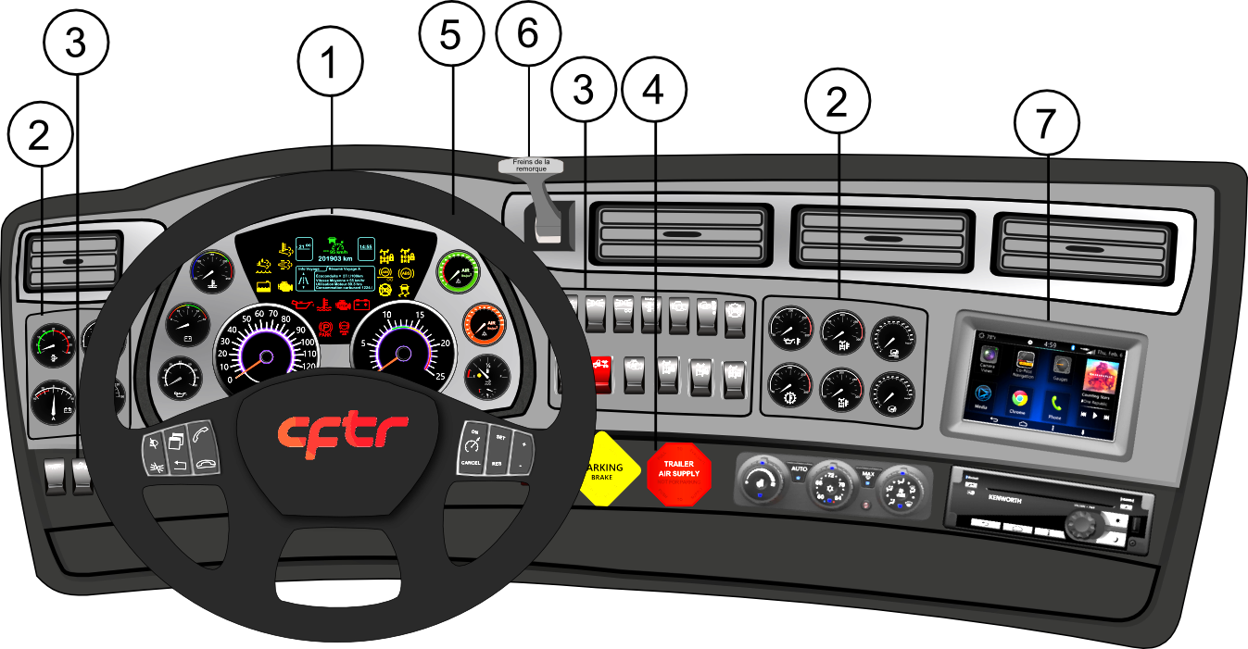

Slide 5
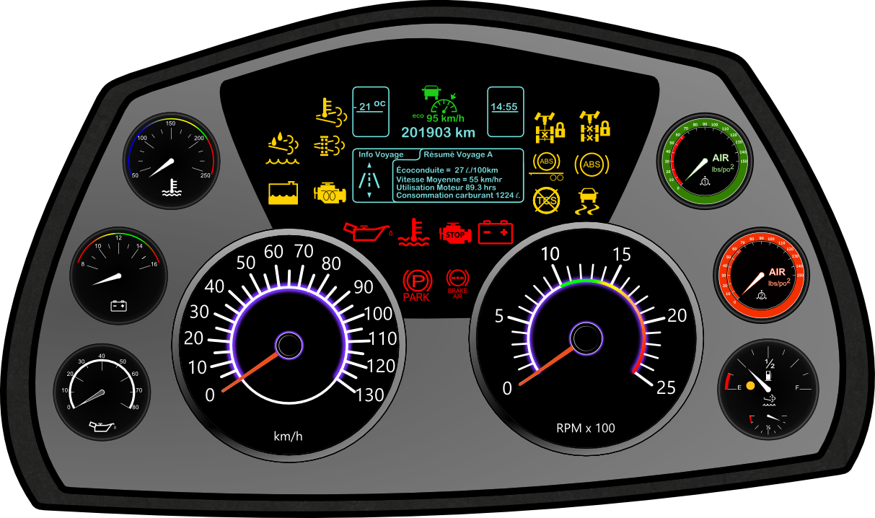
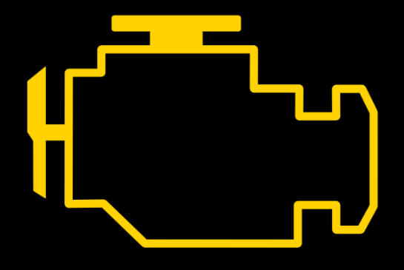
Témoins d’anomalies
Témoins de différents systèmes en fonction
Thermomètre du liquide de refroidissement
Indicateur de basse pression d’air
Voltmètre
Manomètres à air comprimé
Manomètre d’huile moteur
Jauge de carburant et de liquide d’échappement diesel
Tachymètre
Notes:
Définitions à la page 2
L’indicateur de basse pression d’air peut aussi être localisé avec les témoins lumineux
Les témoins d’anomalies jaunes indiquent une anomalie mais qu’il peut continuer à rouler, les rouges indiquent au conducteur qu’il devrait s’immobiliser dans les plus brefs délais.
Les témoins de différents systèmes illustrés sont : interponts, interroues, ABS et antipatinage

Slide 6
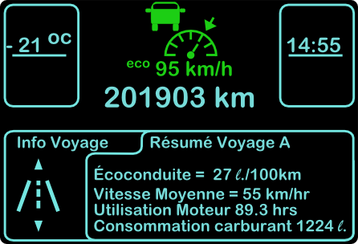
1. Afficheur multifonctions
Notes:
L’afficheur multifonction indique au conducteur certaines informations: la température, l’ajustement du régulateur de vitesse, le kilométrage, l’heure ainsi que certaines informations du voyage.
Les modèles et les informations peuvent varier d’un fabricant à un autre.

Slide 7
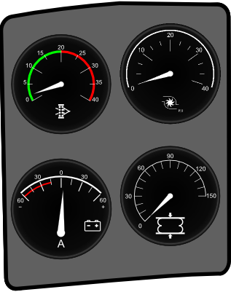
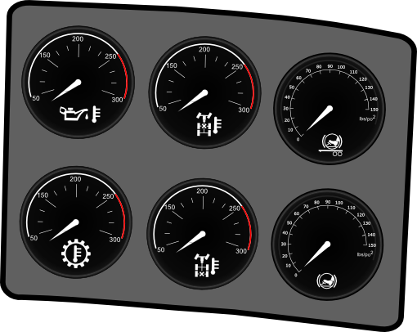
2- Les tableaux gauche et droit de cadrans optionnels
De dépression (vacuum)
De pressions
Ampèremètre
Différents thermomètres et manomètres d’applications
Notes:
La pression dans les ballons de suspension et la pression (PSI) d’entrée d’air ”turbo boost”.
Les températures sont en degrés F sur la plupart des camions.

Slide 8
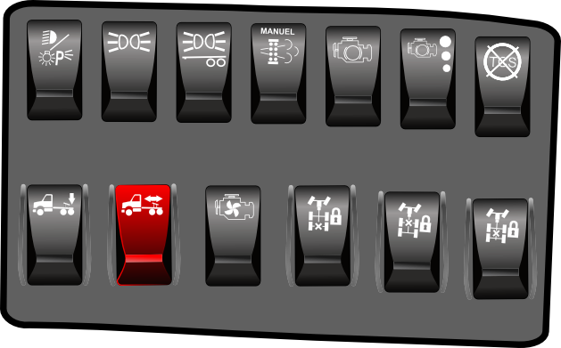
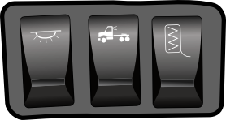
3- Les interrupteurs
Notes:
Répertorier les différents pictogrammes

Slide 9
4- Les boutons jaune et rouge
Tirer pour appliquer
Tirer pour évacuer l’air
Pousser pour enlever
Pousser pour alimenter en air
Notes:
Faire réaliser aux élèves qu’en tirant sur le bouton jaune les deux freins s’appliquent en même temps

Slide 10
Commande de l’afficheur multifonctions
5. Les interrupteurs vont varier selon les marques et modèles
Notes:
Les pictogrammes sont très importants afin de reconnaître l’utilisation des boutons.

Slide 11
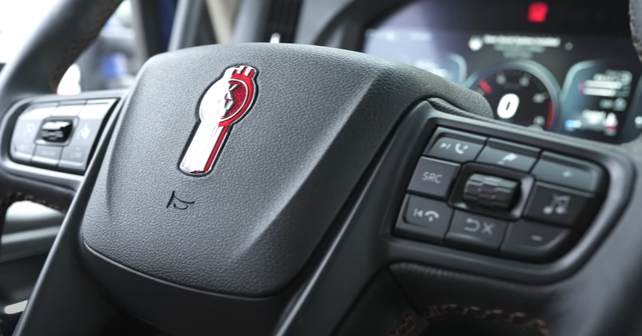
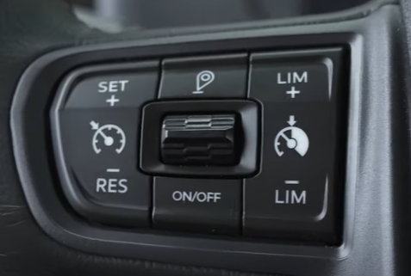
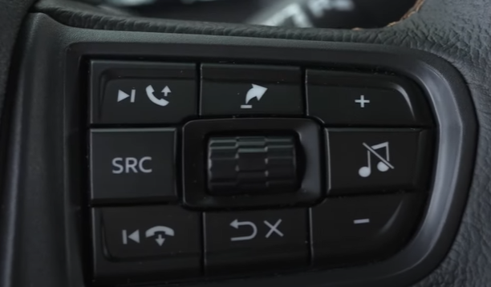

Slide 12
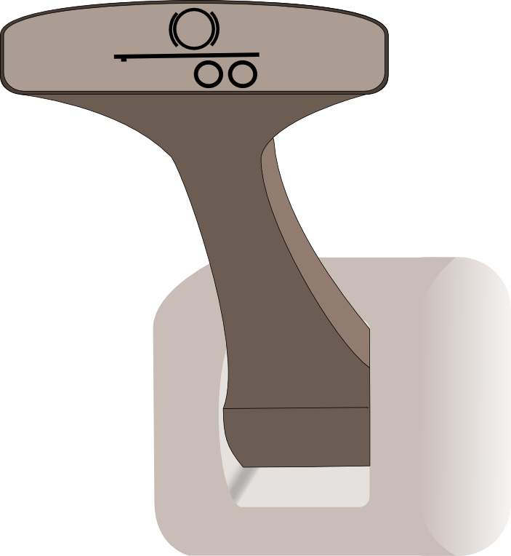
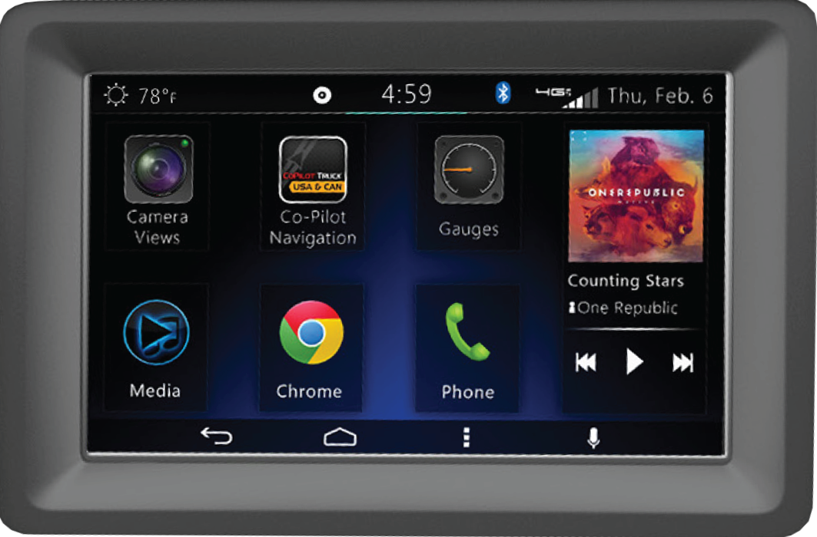
6- Le levier de frein à main de la semi-remorque
7- Écran multifonction
Permet entre-autre de vérifier son bon fonctionnement. De plus, il peut être utilisé pour vérifier la course des tiges de poussées, les feux de freinage et les fuites des freins de service.
Notes:
6. À utiliser lors de la ronde de sécurité pour vérifier les feux de freinage, lorsque ce n’est pas possible de le faire avec la pédale de frein.
7. Le contenu et l’endroit où sont placés les écrans multifonction varient selon les marques et modèles ainsi que les options.

Slide 13
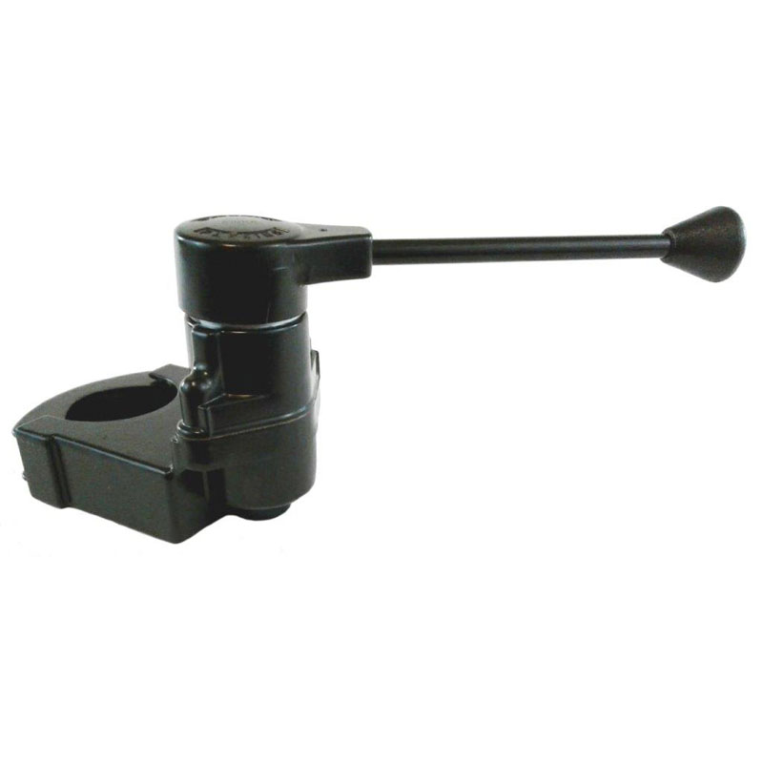
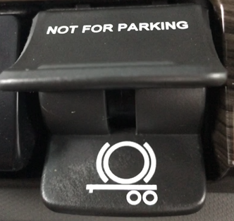
LEVIER DE FREIN À MAIN DE LA SEMI-REMORQUE

Slide 14
Les pictogrammes

Slide 15
D’échappement “DPF”
À air
Avertissement
Boîte de vitesse
Température
Liquide de refroidissement
Filtres
Température
Pression lb/po2 “PSI”
Échappement
Réservoir de service #1
Appliquée aux freins

Slide 16
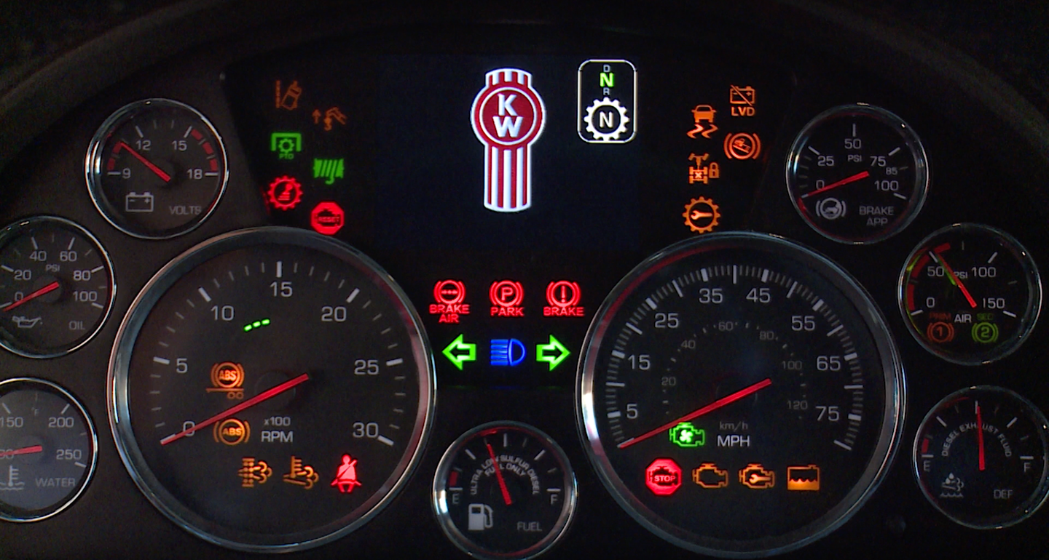

Slide 17
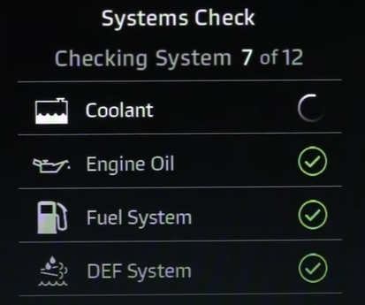
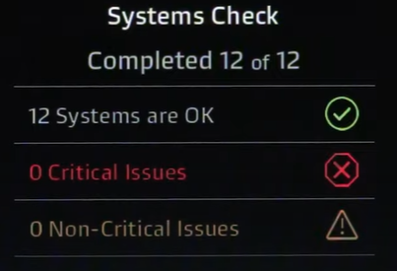
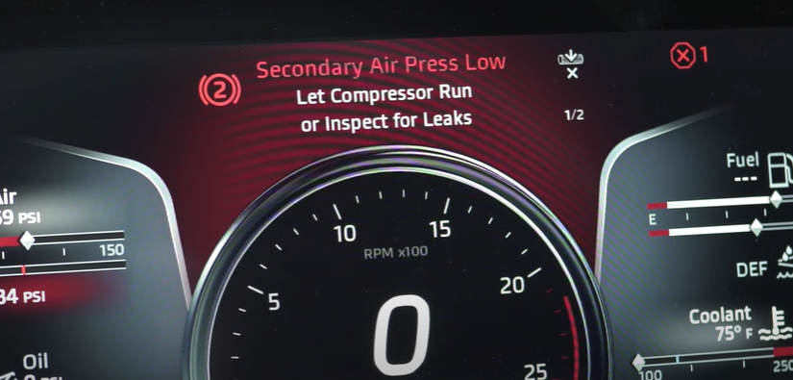
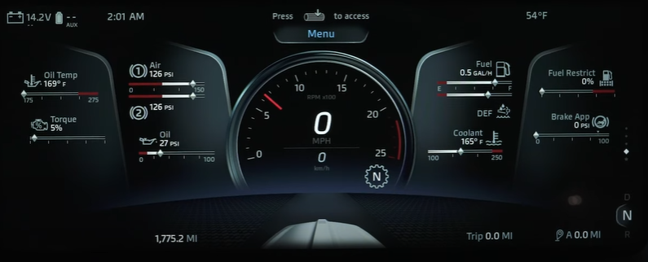
Kenworth T 680 Next Gen

Slide 18
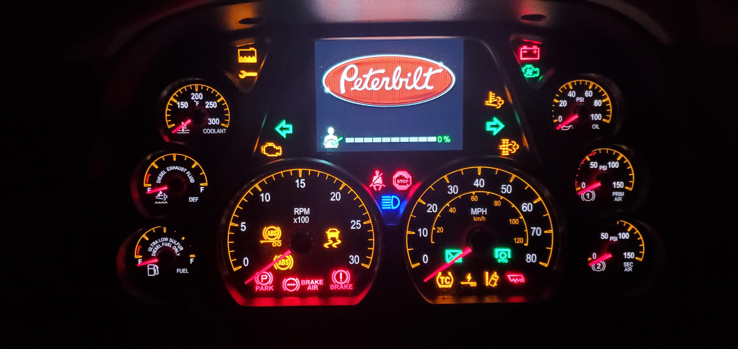

Slide 19
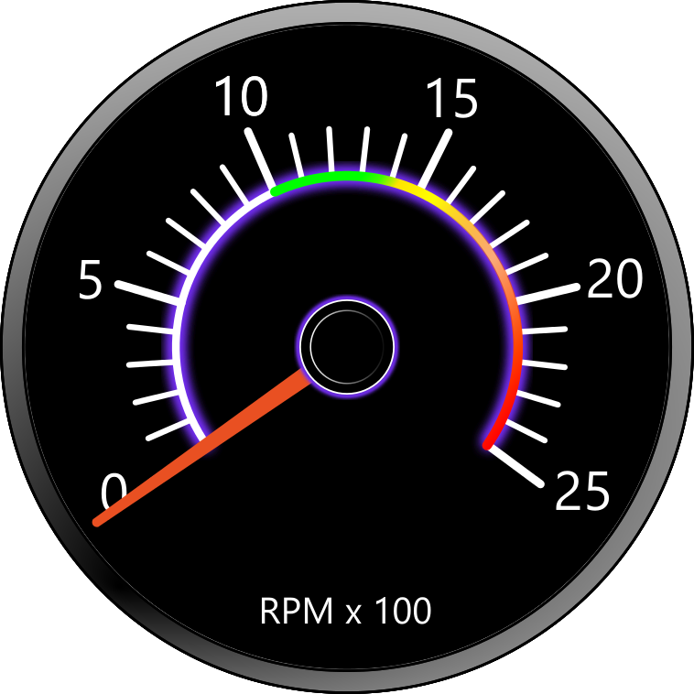
RÉSUMÉ DES VALEURS MOYENNES
COUPLE MAXIMALE
PUISSANCE MAXIMALE
RALENTI
RÉGIME MAXIMALE

